Slide 1

Актуальные вопросы подготовки квалифицированных кадров, востребованных в экономике Иркутской области

Slide 2
Результаты участников
1950 заявок
Этап
Результат
Отборочный этап
1676 человек
Стратегия личностного роста.
Итоговое резюме и портфолио для трудоустройства.
План создания бренда профессионала.
Освоение надпрофессиональных компетенций.
Полуфинал
914 человек
Опыт прохождения собеседования.
Зачисление в кадровый резерв конкурса «Моя карьера».
Освоение навыков командной работы.
Финал
464 человека
Разработанный проект.
Зачисление в кадровый резерв конкурса «Моя карьера».
Освоение навыка самопрезентации.

Slide 3
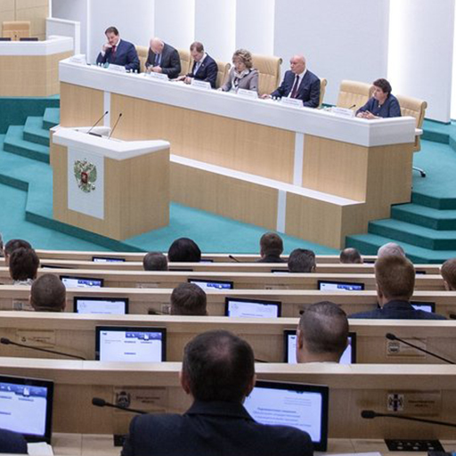


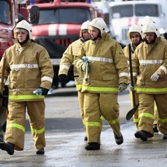


Направления по трекам
Государственное управление:
- федеральный уровень и структурные подразделения,
- региональный уровень,
- местное самоуправление,
- контрольно-надзорная деятельность,
- государственные и муниципальные финансы.
Медицина
Общественная безопасность:
- информационная безопасность,
- национальная безопасность.
Образование и наука:
- образование,
- наука.
Бизнес и производство:
- фармацевтика,
- машиностроение,
- нефтегазохимия,
- агропромышленность,
- электроэнергетика,
- туристско-рекреационный трек,
- трек строительных материалов и технологий,
- лесопромышленность,
- легкая промышленность,
- IT-технологии.
Творческий кластер:
- киноиндустрия и мультипликация,
- театральное искусство,
- художественные ремесла,
- дизайн и урбанистика,
- литература и журналистика,
- цифровое творчество,
- графика.

Slide 4
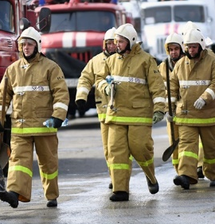
Вакансии
330 работодателей в 2022 году
1038 вакансий
Государственное
управление
170
Образование и наука
130
Творческий кластер
60
Медицина
442
Бизнес и производство
151
Общественная безопасность
105

Slide 5

Финал
август–сентябрь
Полуфинал
июль
Не менее 5000
участников
2023 год
Отборочный этап
июнь
Подведение
итогов
Регистрация
2 квартал
20–30 сентября
церемония награждения
ТОП–100 финалистов конкурса

Slide 6
Содействие трудоустройству
ТОП-100 победителей
Участники
Результат
101 победитель
Освоили образовательную программу
Трудоустроены:
- Министерство по молодежной политике Иркутской области;
- Управление Росприроднадзора по Иркутской области;
- ОГБУ «Центр социальных и информационных услуг для молодежи»;
- ОГКУ «Молодежный кадровый центр»;
- Подведомственное учреждение «Центр энергоснабжения».
30 победителей
Пройдут практику и стажировку в организациях:
Ветеринарная служба Иркутской области;
Иркутский ФЛ ООО «РН-Бурение»;
ООО «Иркутская нефтяная компания»;
ОГКУ «Молодежный кадровый центр»;
Территориальное отделение министерства лесного комплекса Иркутской области по Усть-Удинскому лесничеству и другие.
13 победителей
58 победителей
Приняли участие для личного развития.
380 финалистов
Планируемое трудоустройство и прохождение практик и стажировок.

Slide 7

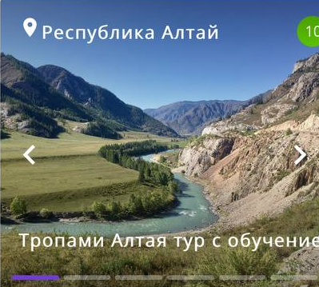
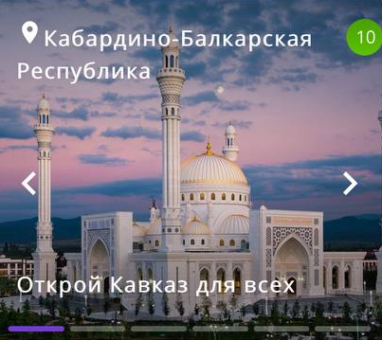


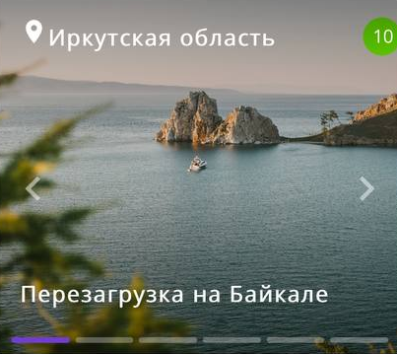
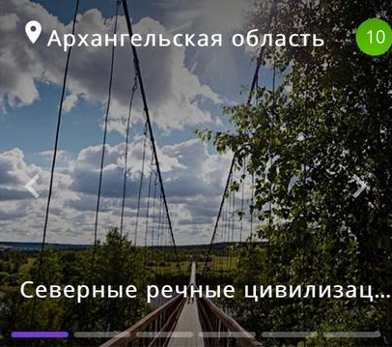
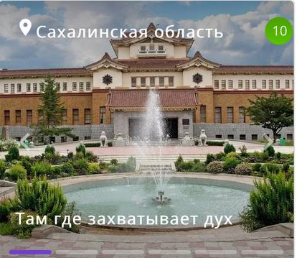
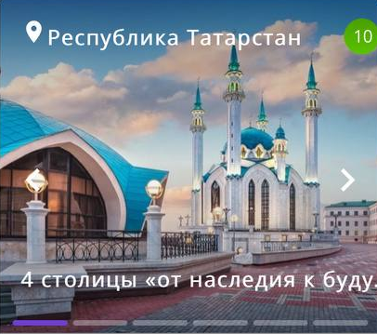
Больше, чем путешествие
июнь - август
май – июнь
август
июнь - август
июль - август
июнь - июль

Slide 8

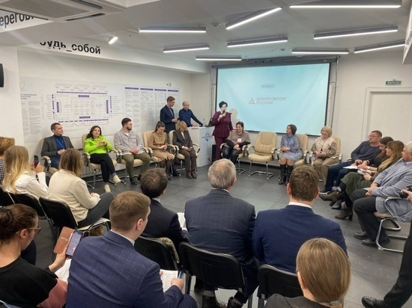
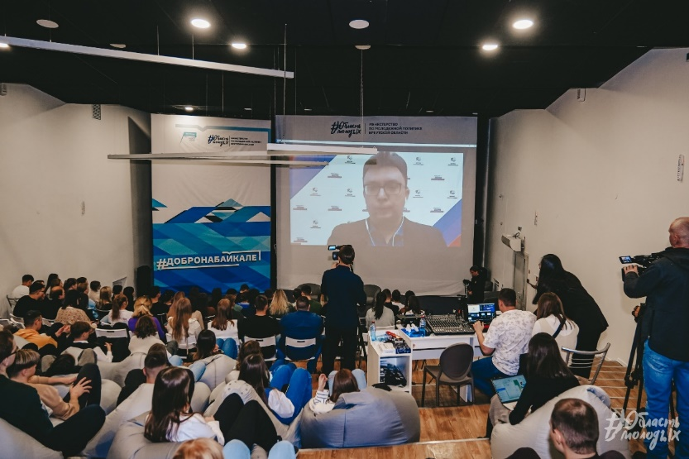
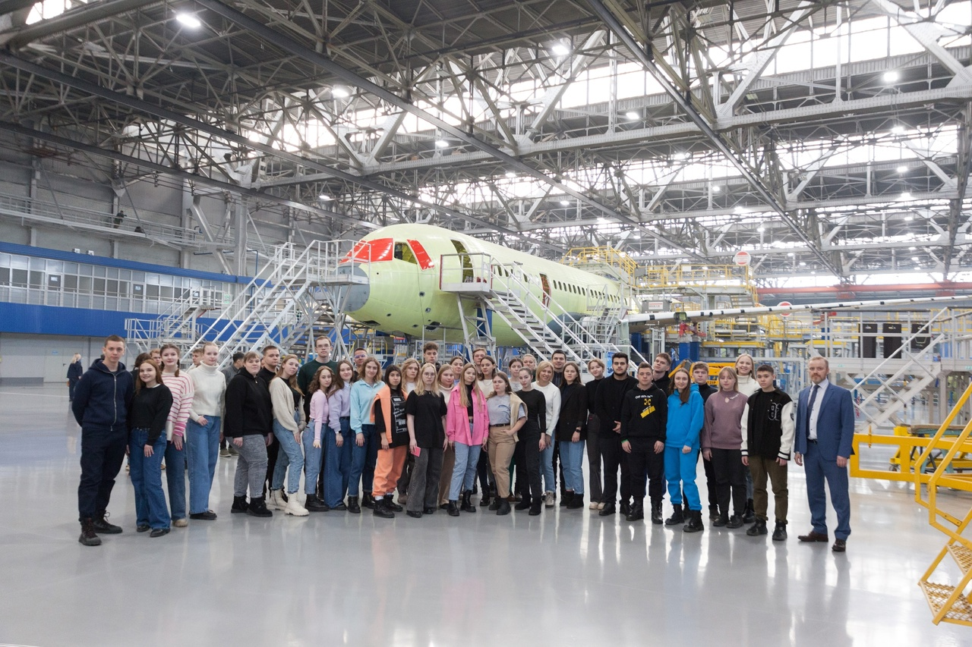
Больше, чем работа
Проект «Больше, чем работа» реализуется в рамках программы «Больше, чем путешествие» Федеральным агентством по делам молодежи (Росмолодежь), Федеральным агентством по туризму (Ростуризм) и президентской платформой АНО «Россия – страна возможностей»
Участники проекта смогут путешествовать по стране, пройти производственную практику,
или программу стажировки на предприятии с дальнейшей возможностью трудоустройства,
а также освоить необходимые для работы навыки и знания.
Проект одновременно позволяет решить запрос органов власти и бизнеса в квалифицированных кадрах и запрос студенческой молодежи на прохождение стажировок и профильное трудоустройство

Slide 9



Центр развития компетенций
Лидерство Эмоциональный интеллект Оказание влияния Партнерство Клиентоориентированность Наставничество | Управление взаимодействием |  | Энергия |  | Ориентация на результат Стрессоустойчивость Инновационность Адаптивность Саморазвитие
Анализ информации и выработка решений Планирование и организация Стратегическое мышление Следование правилам и процедурам | Управление задачами |  | Общие знания |  | Цифровая грамотность Финансовая грамотность Правовая грамотность Коммуникативная грамотность
Ценности
20. Честность и этичность |  | 21. Служение Родине |  | 22. Семейные ценности

Slide 10


Региональный центр
развития компетенций
Студенту
Работодателю
Оценка и развитие надпрофессиональных компетенций;
Рекомендации, поддержка и сопровождение по возможному трудоустройству, карьерному и социальному развитию
Возможность прямого выхода на студента, в том числе возможность влияния на подготовку кадров. Качественных и понятных молодых специалистов.
Региону
Повышение потенциала кадрового резерва в регионе

Slide 11

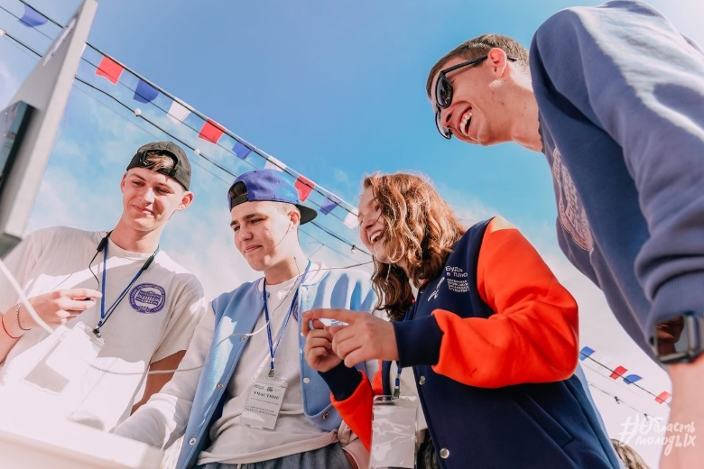
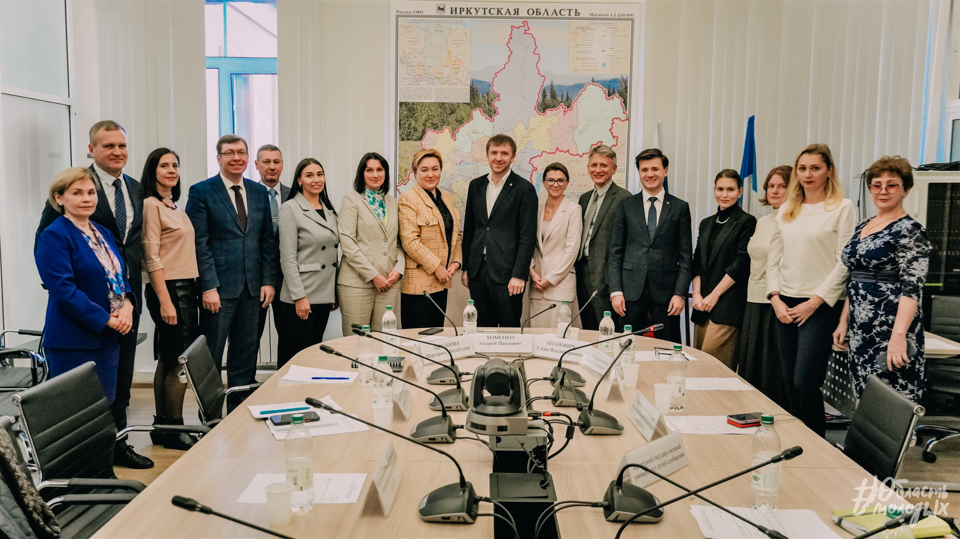
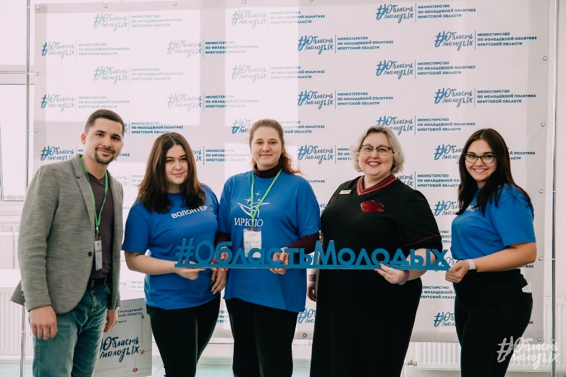
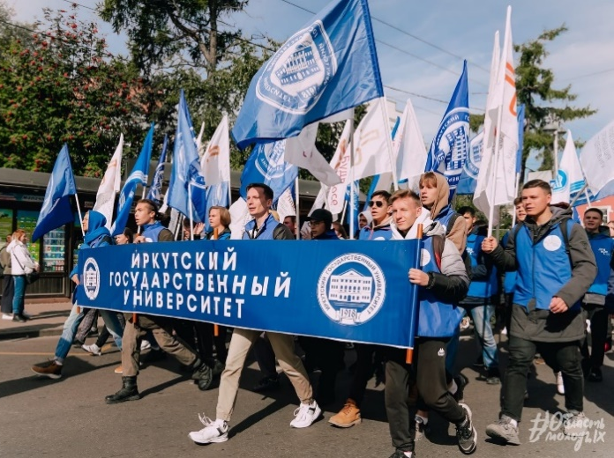
Принципы работы Регионального центра развития компетенций Иркутской области
прохождение тестирования и формирование паспорта компетенций
совместный план работы и софинансирование мероприятий
Работодатель
разделение зон ответственности по направлениям работы
Молодежь
составление дорожной карты с учетом компетенций участника
Министерство
Муниципалитет - наставник
4

Slide 12
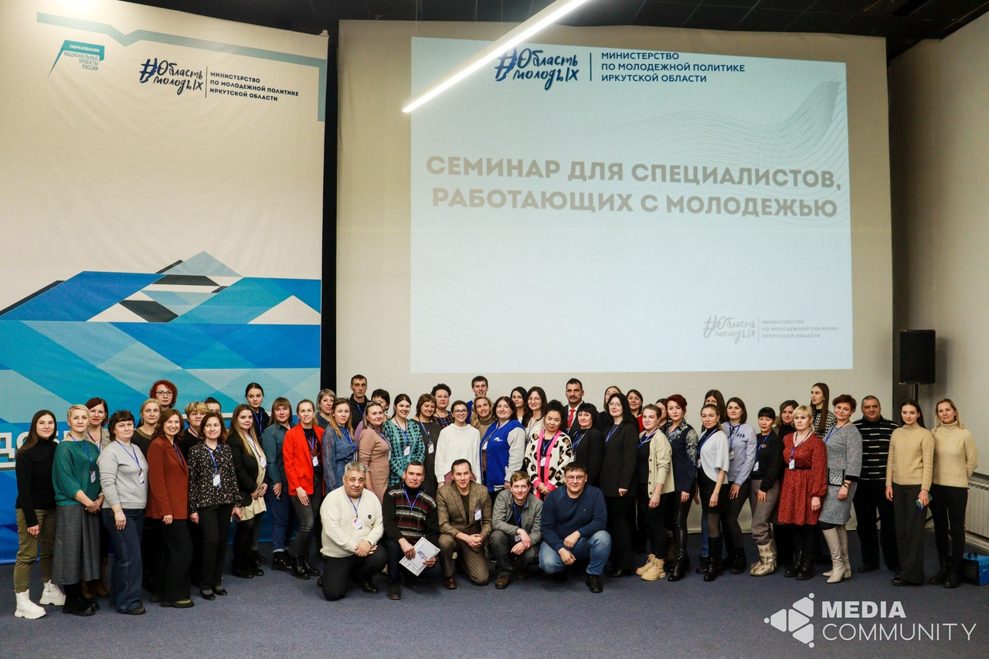
Обучение кадров в сфере молодежной политики
Образовательные программы и мероприятия в течение года:
семинары для специалистов работающих с молодежью;
повышение квалификации в сфере профилактики деструктивных проявлений в молодежной среде;
повышение квалификации в сфере реабилитации наркозависимых;
участие в образовательных программах и проектах Росмолодежи.

Slide 13

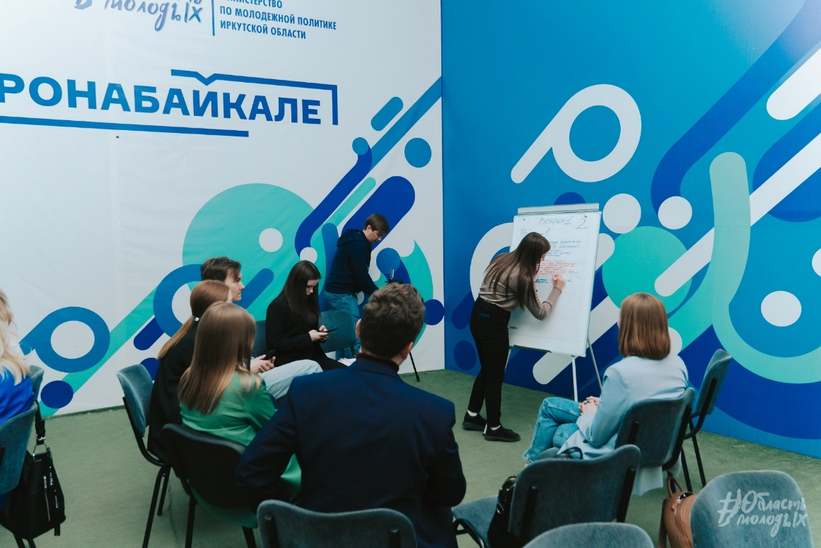
ОГКУ «Молодежный кадровый центр»
Постоянное трудоустройство:
более 1000 вакансий для трудоустройства;
свыше 300 компаний-партнеров по Иркутской области;
сопровождение в оформлении резюме;
карьерное консультирование;
подготовка к прохождению собеседования.
Результат:
проведено 29 выездных профориентационных тренингов,
в рамках оказания преподавательских услуг по содействию профессиональному самоопределению молодежи были проведены профориентационные мероприятия для 12435 человек в возрасте 14 – 35 лет в 7 муниципальных образованиях Иркутской области.

Slide 14
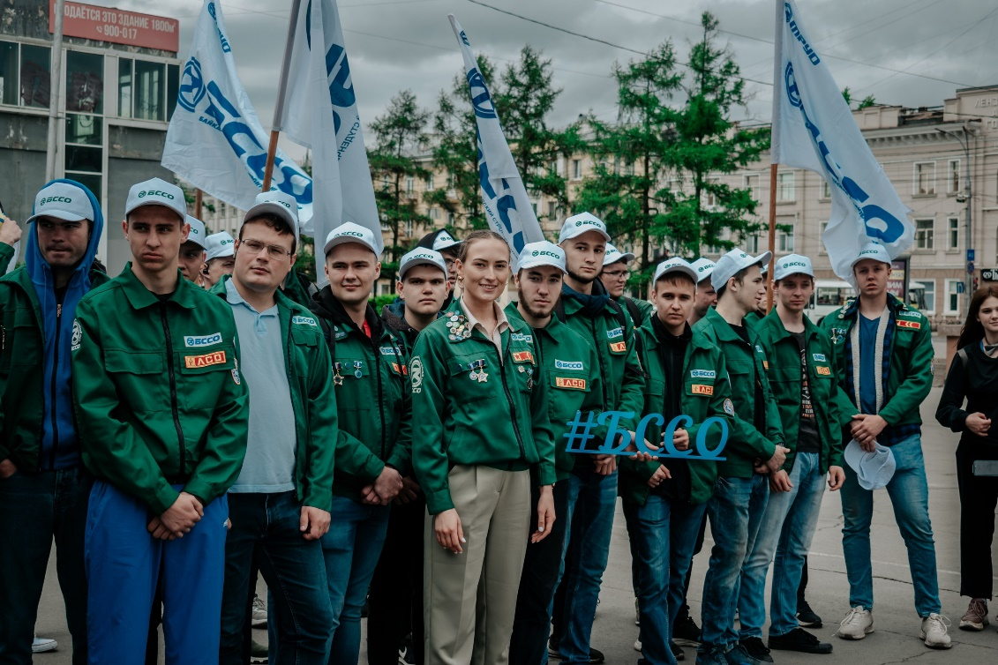
ОГКУ «Молодежный кадровый центр»
Временное трудоустройство
более 3500 бойцов;
более 60 студенческих отрядов по направлениям:
строительное,
педагогическое,
медицинское,
отряды проводников,
сельскохозяйственное,
сервисное,
экологическое,
профильные отряды
Результат:
В 2022 году в составе студенческих отрядов трудоустроено 1132 человека

Slide 15

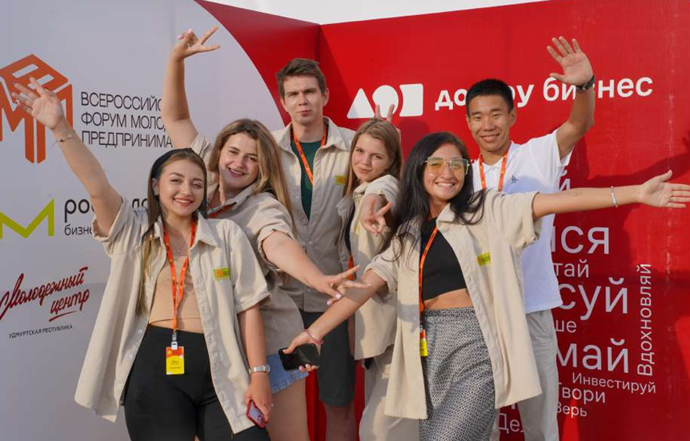
Всероссийская программа развития молодёжного
предпринимательства
Комплекс мероприятий по поддержке предпринимательской
инициативы и созданию условий для личностной
и профессиональной самореализации молодёжи
Задачи программы
Создание и развитие устойчивого сообщества молодых предпринимателей;
Вовлечение в предпринимательскую деятельность и поддержка предпринимательской деятельности;
Формирование представления о предпринимательстве как о перспективном и личностном направлении развития.

Slide 16
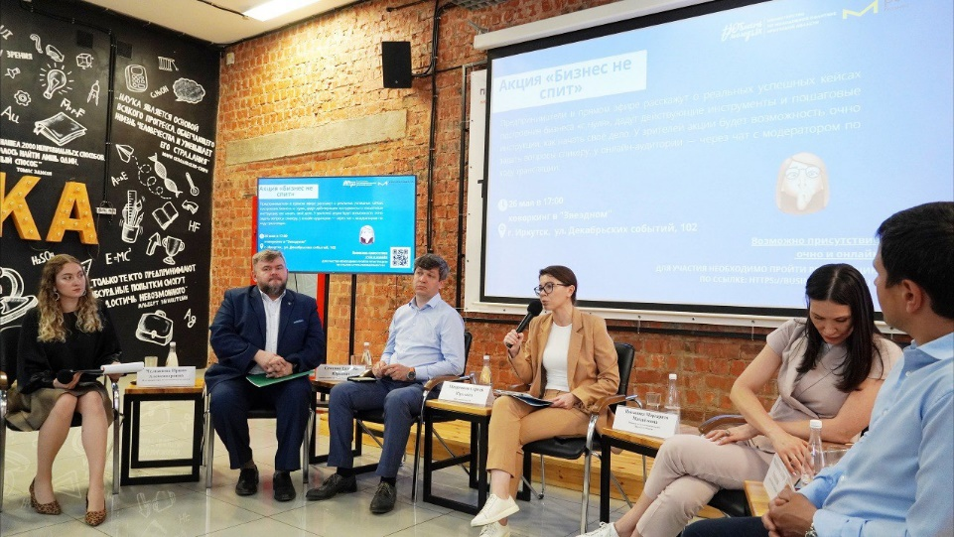
Всероссийская программа по развитию
молодежного предпринимательства Иркутской области
Цель: популяризация и вовлечение молодежи в предпринимательскую деятельность, развитие предпринимательских навыков, повышение уровня компетенций молодых предпринимателей.
Реализация программы имеет комплексный подход:
организация регионального этапа конкурса
«Молодой предприниматель»;
работа Клуба молодых предпринимателей;
всероссийская акция «Бизнес не спит»;
Поддержка молодых предпринимателей осуществляется при поддержке министерства экономического развития и промышленности Иркутской области и регионального центра «Мой Бизнес».
проведение образовательных сессий для молодых предпринимателей;
направление «Предпринимательство» в рамках
международного молодежного форума «Байкал»;
«инвестиционные сессии» - создание площадки для продвижения бизнес-проектов и возможность привлечения инвестиций.

Slide 17

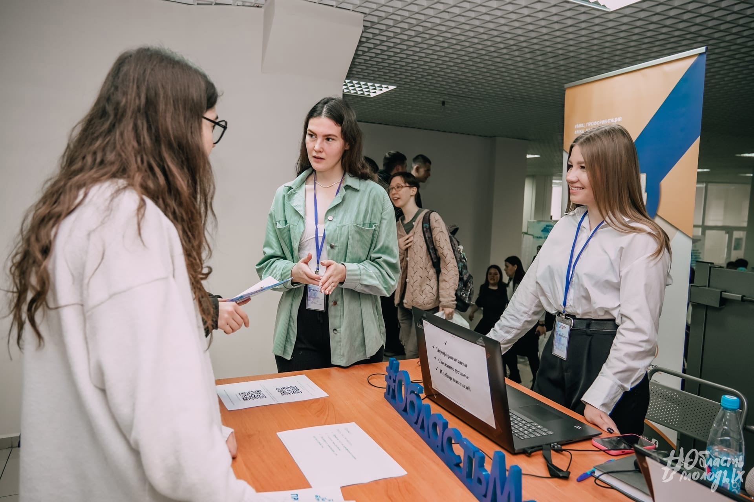
Молодежный карьерный форум 2022
Цель: создание условий для свободного общения между выпускниками образовательных организаций Иркутской области, молодыми специалистами и работодателями, мотивации молодежи в профессиональном самоопределении и развитии, популяризации осознанного подхода к выбору профессии и построению карьеры, помощи в трудоустройстве
Площадка с тестированием, направленным на профориентацию молодого человека;
составление резюме с участниками;
подбор актуальных вакансий;
встреча выпускников областного конкурса «Моя карьера»;
дебаты «Что лучше: вуз или работа?»

Slide 18


